Slide 1
소프트웨어 프로젝트 2 프로젝트
20181658 이성진
20181660 이수아
20181661 이수연

Slide 2
상수/ 함수 버튼 기능의 코드 개선 ( 반복 줄이기)
상수 버튼이 눌리는 경우

Slide 3
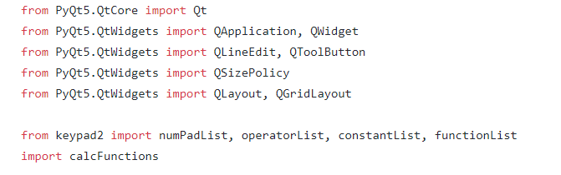

Slide 4
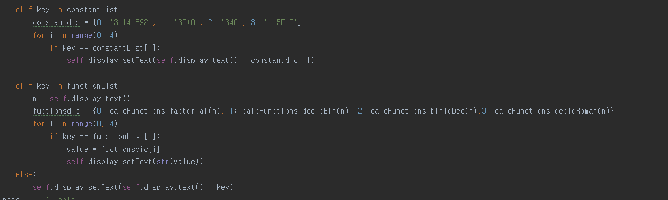
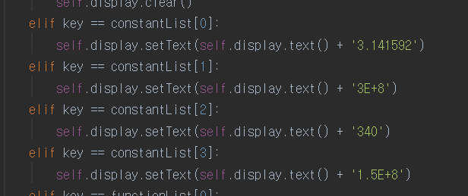
.
constantList 속 요소가 누른 버튼과 같을 경우
각 상수들을 딕셔너리를 만들어 저장해놓는다.
For 문이 돌아가는 도중 누른 키와 constantList 속 요소가 같으면
위에서 만든 딕셔너리의 값을 불러온다.
key = button.text() 로 위에서 선언 !

Slide 5
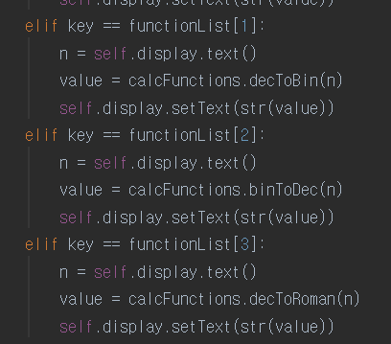
상수/함수 버튼 기능의 코드를 개선-
상수와 똑같은 원리를 이용하였다.
fuctionList 속 요소가 누른 버튼과 같을 경우
각 함수들을 딕셔너리를 만들어 저장해놓는다.
For 문이 돌아가는 도중 누른 키와 fuctionList 속 요소가 같으면
위에서 만든 딕셔너리의 값을 불러온다.
key = button.text() 로 위에서 선언 !

Slide 6
1 ~ 10 숫자와 +=*/C 버튼들 작동하게 해준다.

Slide 7

상수 버튼을 누르면 3.1415923E+8340 이런식으로 연달아서 나온다.
그래서 리스트를 만들어 저장한 뒤 for 문을 돌려 리스트를 I에다 담는다.
Self.display.text() 에 리스트에 담은 I번째 문자열이 나오면
초기화시킨다.

Slide 8
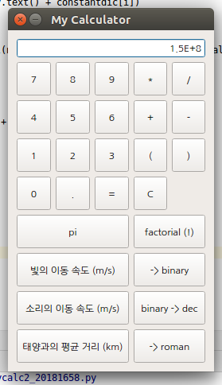
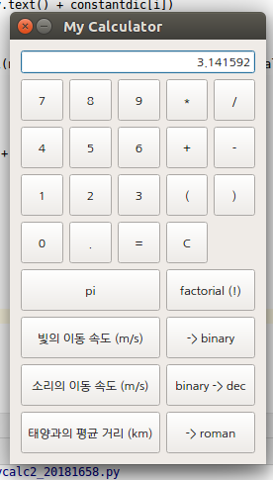
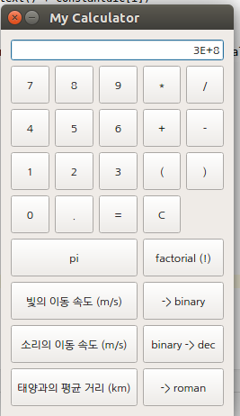
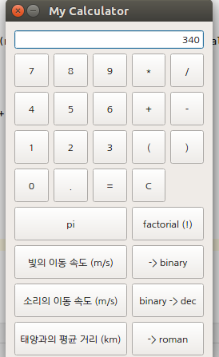
태양과 평균거리
Pi
빛의 이동속도
소리의 이동속도

